Slide 1
SMART HEALTH HUB
Team: SensCare ICONTIO
HACKATHON
Všude dobře, doma nejlíp

Slide 2
OBSAH
01
04
02
05
03
Motivace
Realizace
Co nás vedlo k tomuto řešení?
Jak dostat řešení do podvědomí a distribuovat.
Představení řešení
Udržitelnost
Nastínění principu systému.
Jak bude řešení fungovat s postupem času?
06
Jak tento systém funguje?
Rizikovost
Stěžejní body systému.
Na jaká rizika můžeme narazit?

Slide 3
MOTIVACE
Existují asistivní technologie
(SensCare, Dr.Digital, Life365)
Monitorování fyziologických parametrů vzdáleně
Zlepšují kvalitu života, pocit bezpeční
Proč to nespojit se zdravotnictvím nebo ošetřovatelstvím?

Slide 4
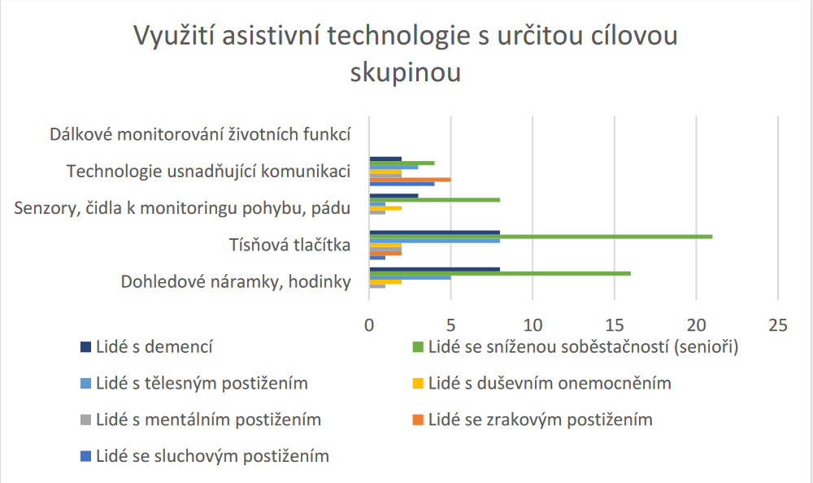
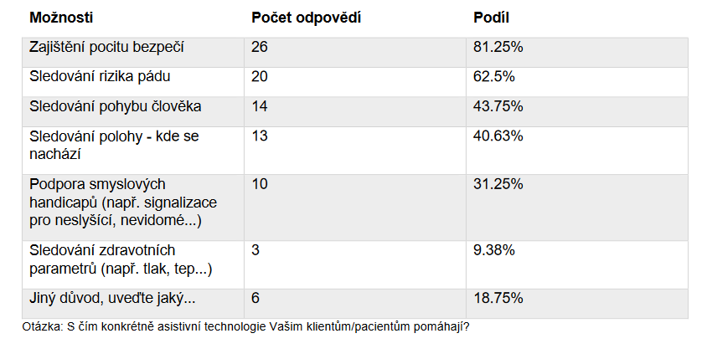
STATISTICKÉ ÚDAJE

Slide 5
SOUČASNÝ STAV
Malé povědomí o možnostech telemedicíny
Rozšíření povědomí o senzorech přes doktory/ošetřovatele.
Spojení naměřených hodnot z různých již existujících systémů
Existují řešení, která monitorují fyziologické parametry.
Zvýšení prevence dlouhodobých problémů
Nejsou dostatečně využívané
Centrální evidence pro doktory i pro pacienty.
Naměřená data jsou maximálně na papírku nebo při nejlepším v .csv souboru
Redukování ručně psaných poznámek na papír
Ulehčení práce lékařů/ošetřovatelů

Slide 6
FYZIOLOGICKÉ PARAMETRY
Teplota
Váha
Glykemie

Slide 7
JE TELEMEDICÍNA JEN PRO SENIORY?
VĚK: 74
TEPLOTA: 36,4 °C
ADRESA: Vídeňská 133, Brno
Preventivní měření zdravotního stavu pro zdravý životní styl. Pomoci lidem, kteří fyziologické parametry měřit musí.
Děti a adolescenti, které je potřeba monitorovat při nemocech a nebo také kvůli zdravému vývoji.
Senioři, které svůj zdravotní stav zajímá a chtějí mít větší pocit bezpečí a péče.
0-18
18-65
65+

Slide 8
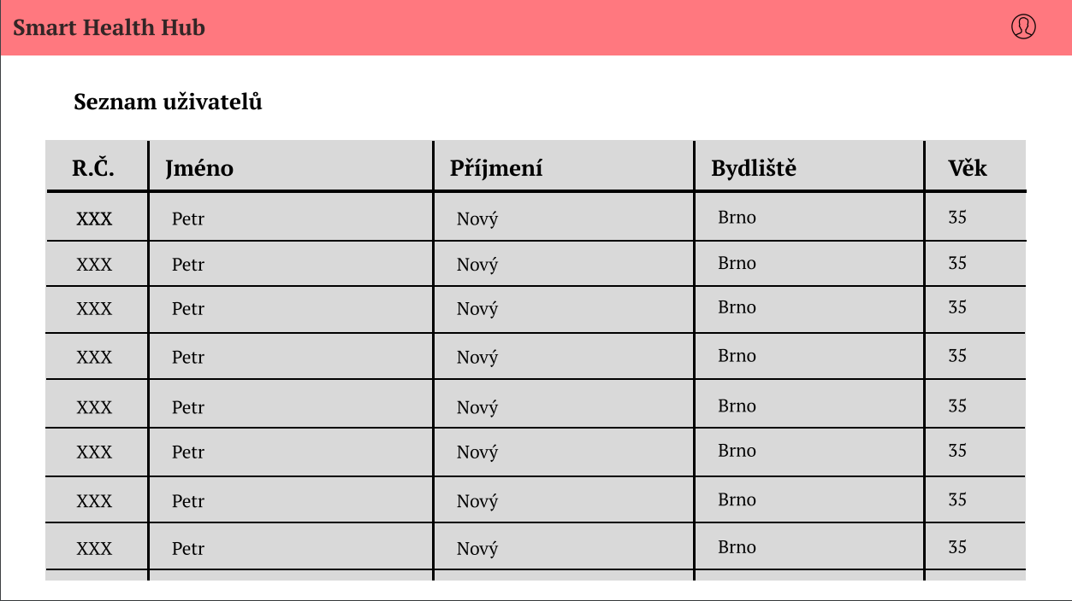
PŘEDSTAVENÍ ŘEŠENÍ

Slide 9
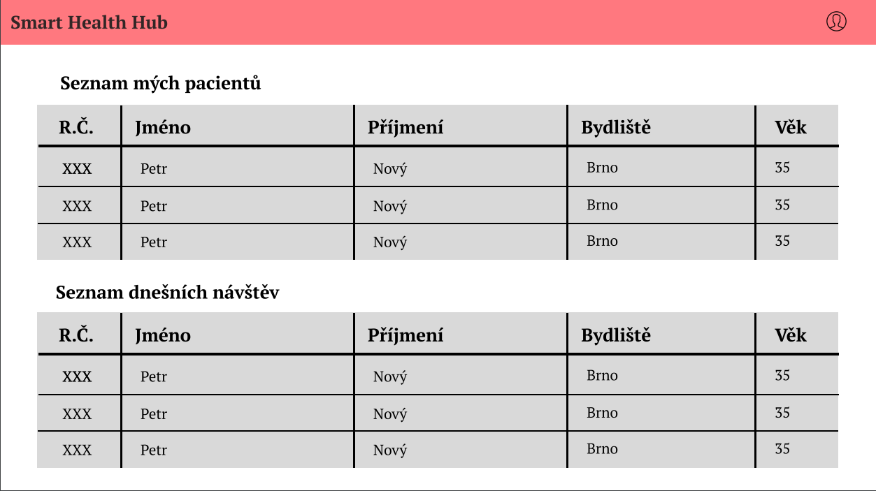
PŘEDSTAVENÍ ŘEŠENÍ

Slide 10
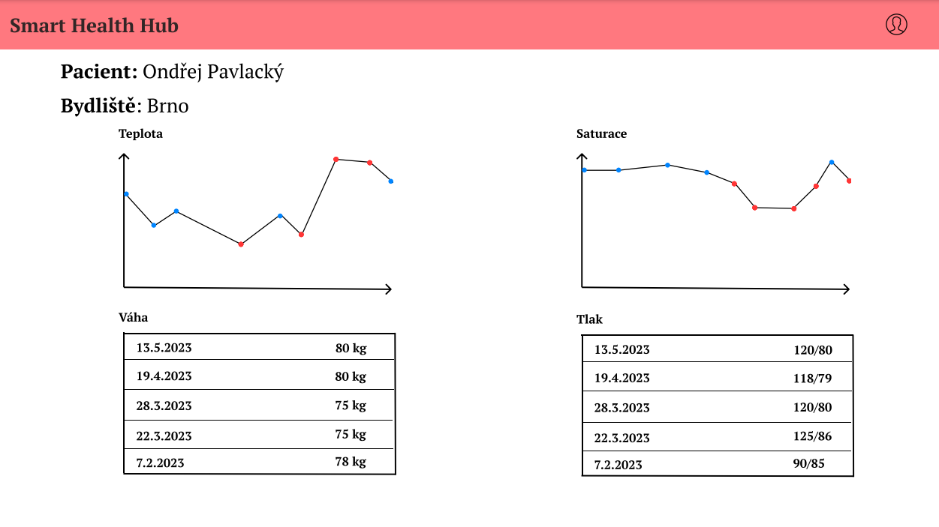
PŘEDSTAVENÍ ŘEŠENÍ

Slide 11
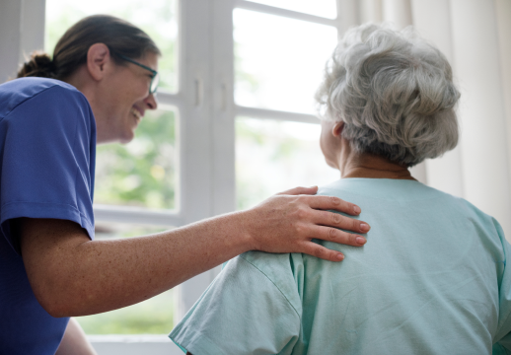
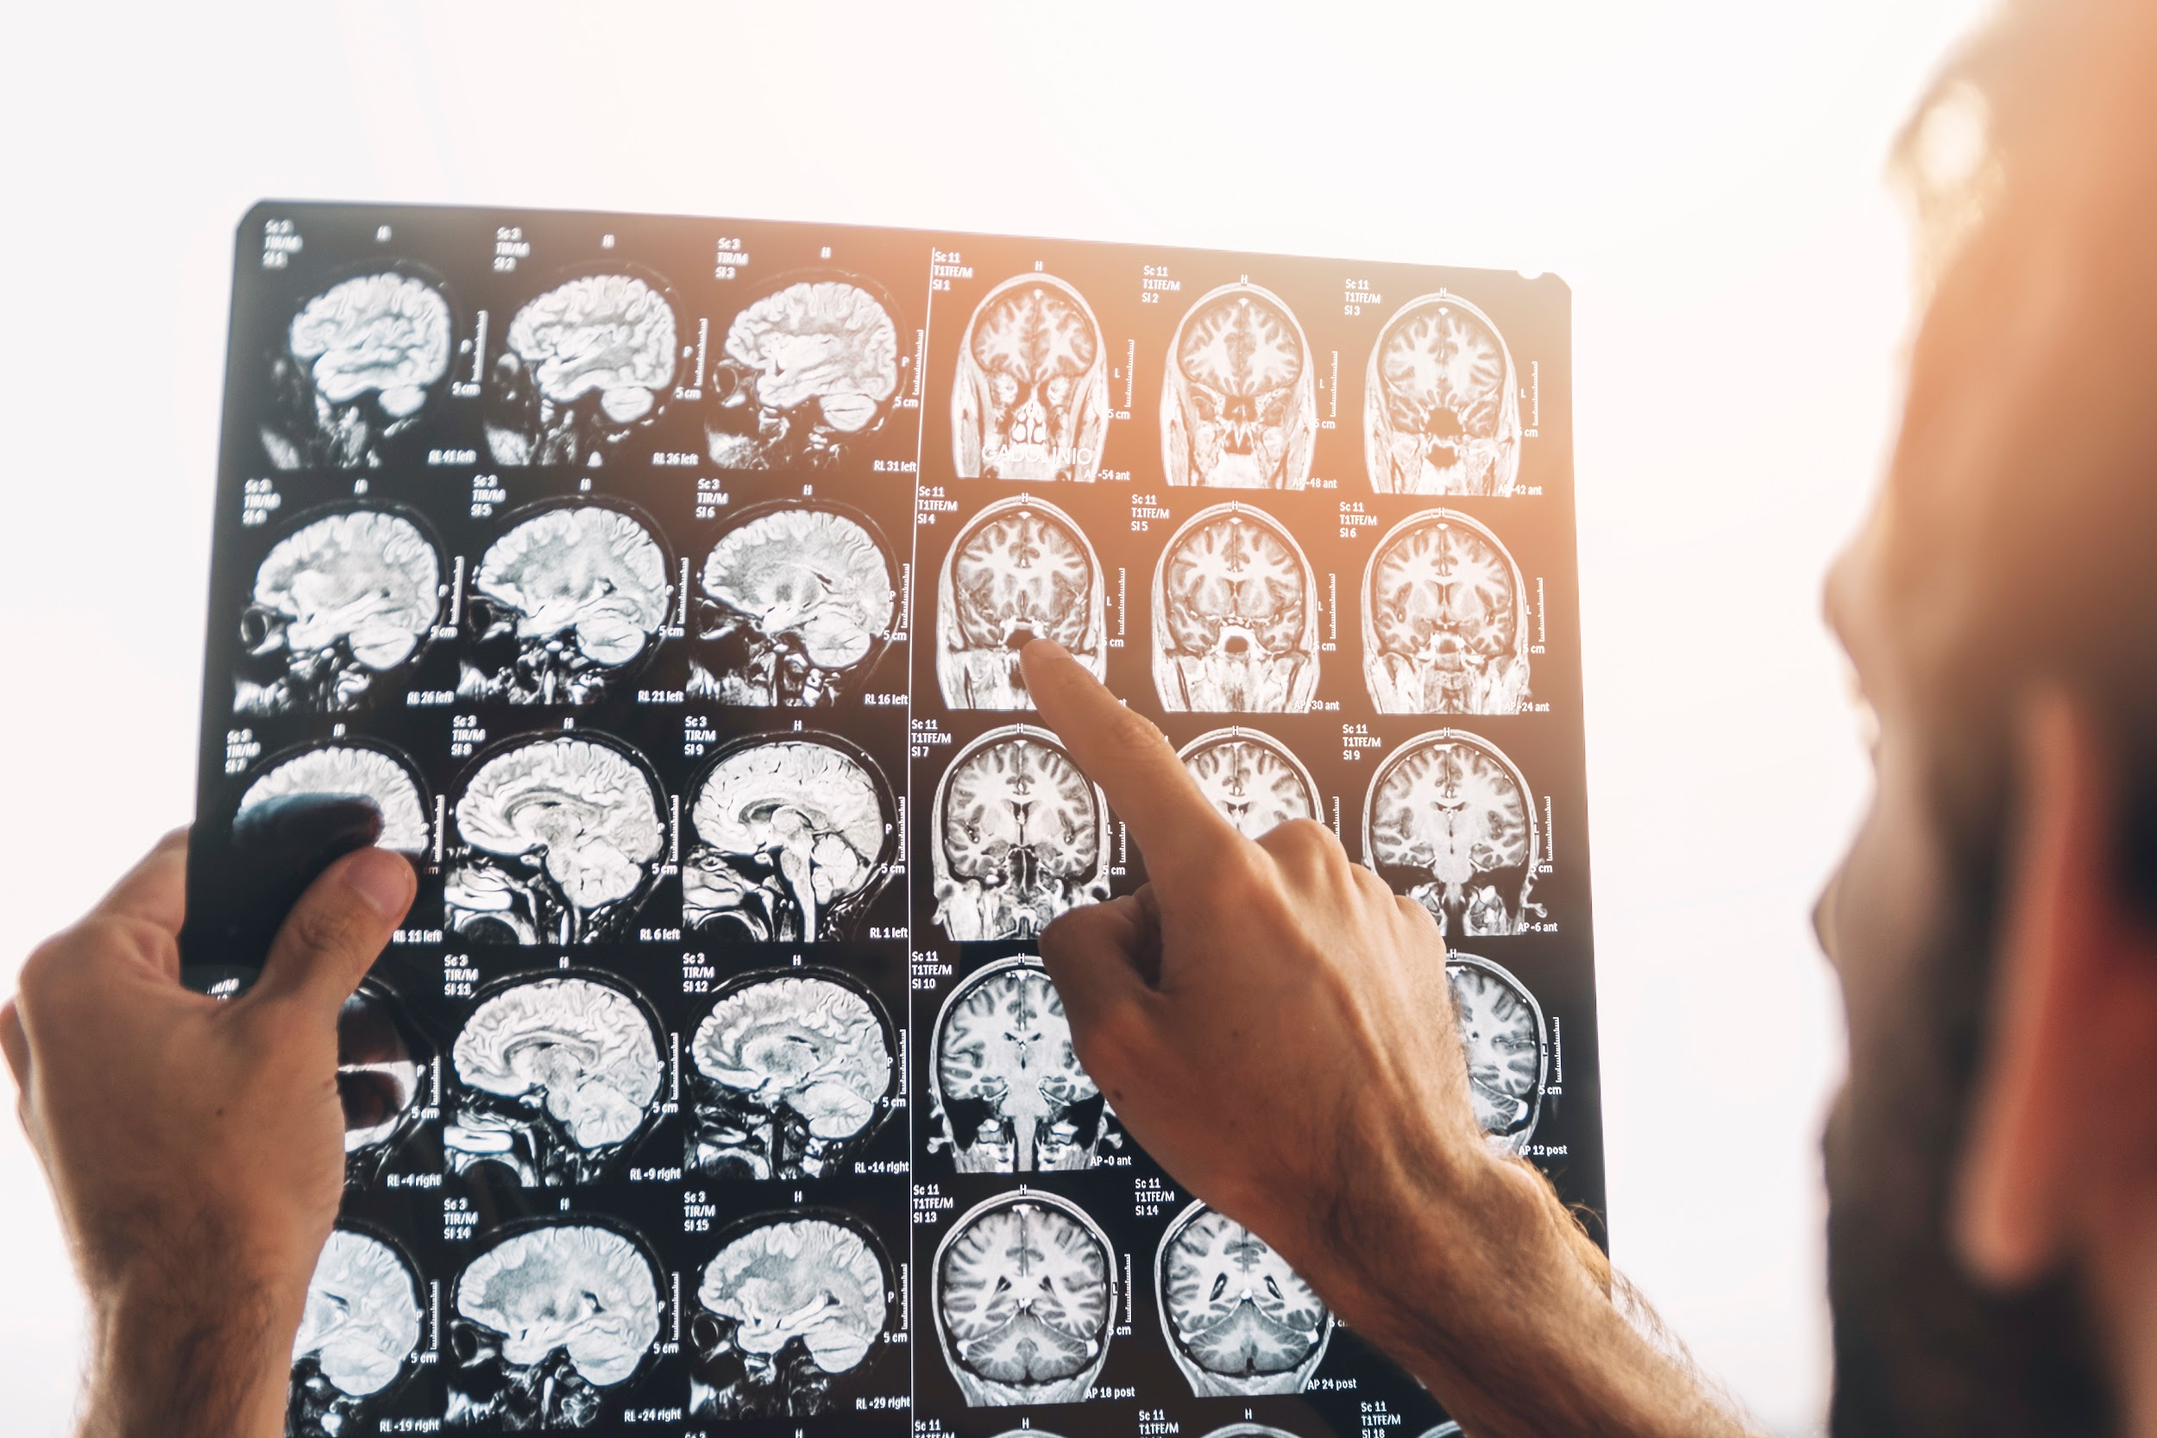
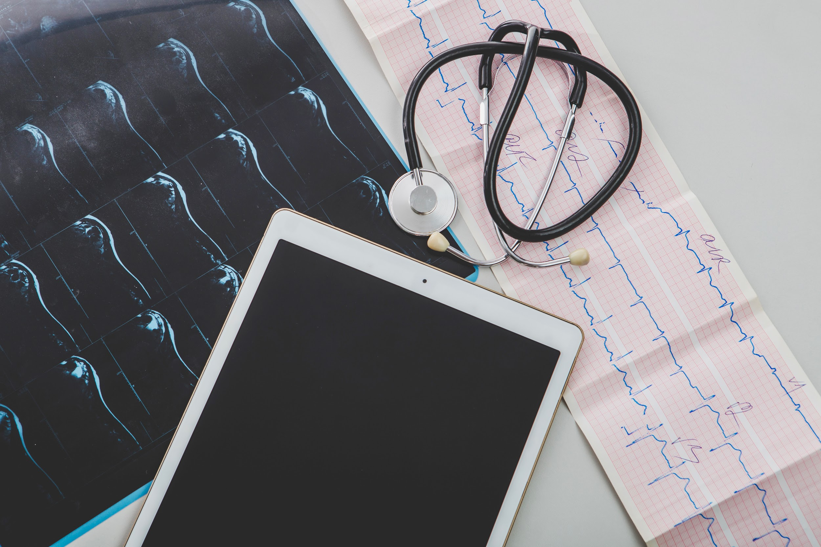
JAK SYSTÉM POMŮŽE?
Jednotný systém pro správu dat z chytrých senzorů
Větší pocit zájmu a bezpečí ze strany lékařů
Historická data z již předešlých měření
Možnost sdílení dat mezi sociálními pracovníky a lékaři

Slide 12
PŘÍKLAD UŽITÍ
Návštěva lékaře
Reakce na získané hodnoty. Úprava opatření.
Doporučení telemedicínských zařízení
Vyhodnocení lékařem/ošetřující osobou
Pravidelné měření životních funkcí

Slide 13
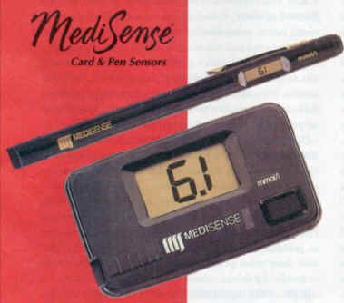
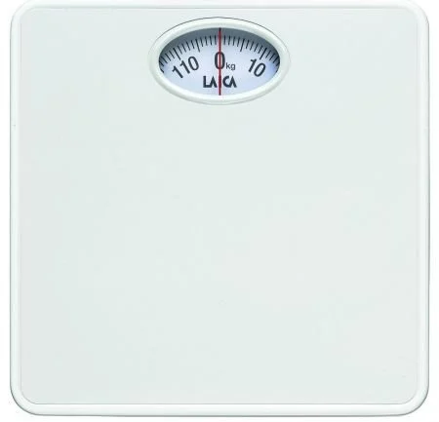
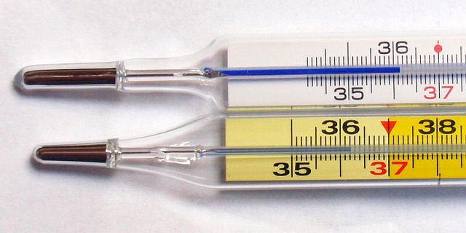
MUSÍM MÍT NUTNĚ CHYTRÝ SENZOR?

Slide 14
REALIZACE
Provozovatel: Kraj
Data uložena v cloudu
Práce s daty uživatelů po jejich plném schválení
Příspěvek na koupi chytrého setu
Rozšíření povědomí přes lékaře/ošetřovatele
Napojení komerčních systémů

Slide 15
UDRŽITELNOST
Ulehčení práce lékařů a zdravotnického personálu
Větší důvěra v telemedicínu obyvatelstvem
Rozšíření vývojů senzorů a hotových kitů společnostem, které je vyvíjí
Podpora pro rozšíření trhu společností, které tyto řešení vyvíjí
Zapojení vědeckých center a vysokých škol

Slide 16
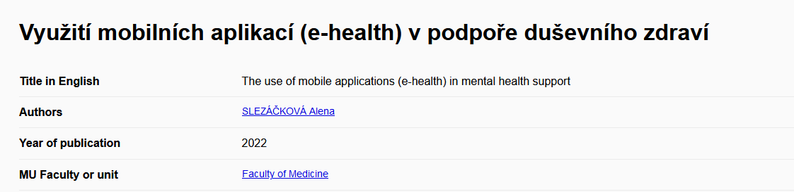
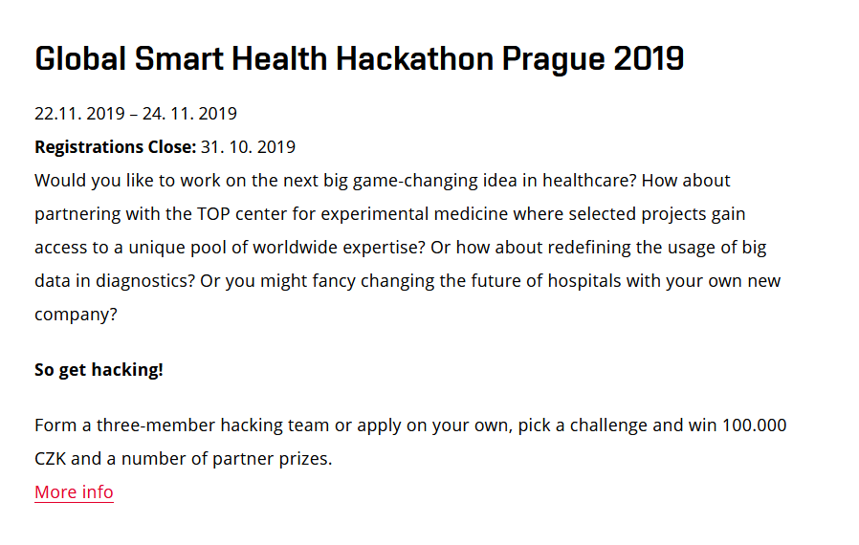

SPOLUPRÁCE S VÝZKUMNÝMI CENTRY

Slide 17
RIZIKOVOST
Počáteční nedůvěra k nových technologiím
Obavy z neznalosti chytrých technologií
Neochota se učit novým technologiím
Počáteční investice
Obavy zdravotnického personálu o přidání zátěže

Slide 18
Děkujeme za pozornost!
Máte na nás nějaké otázky?

Slide 19
ODKAZY/ZDROJE
Děkujeme mentorům za konzultace a usměrnění
při návrhu řešení.
Zdroje dat o použití senzorů: Analýza znalost a praxe s asistivními technologiemi duben 2023
Figma návrh: https://www.figma.com/file/nn32beXKkCiwmn29WbXohS/Hackathon-ICONTIO?type=design&node-id=0%3A1&t=GB3M3fVCqke0I5KG-1
Akademické práce: https://www.med.muni.cz/en/research-and-development/research-and-development/publishing-activity/publikace-lf-mu/2273918 , https://www.fekt.vut.cz/o_fakulte/aktualita/191109 , https://www.mdt.cz/o-nas/spoluprace-s-vyzkumnymi-centry-a-institucemi/
Šablona pro prezentaci: Slidesgo

